Slide 1
Игра: «Начало слова за тобой». Назови какое слово получилось.
Ребёнок: Взрослый: Ребёнок:
БА лет балет
тон батон
нан банан
гет багет
ран баран
тут батут

Slide 2
О ком говорят о девочке Васе или о мальчике Васе. Рассмотри картинки и покажи где:
Вася разозлился. Вася обрадовалась. Вася загрустила. Вася испугался. Вася обрадовался. Вася испугалась. Вася загрустил. Вася разозлилась.

Slide 4
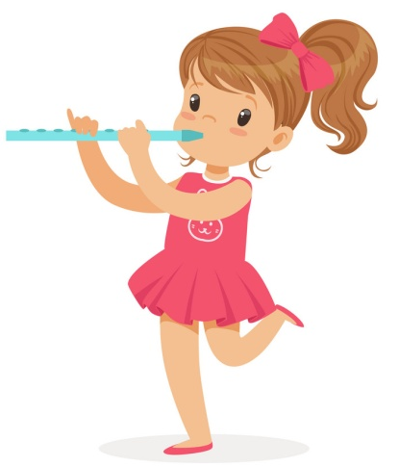
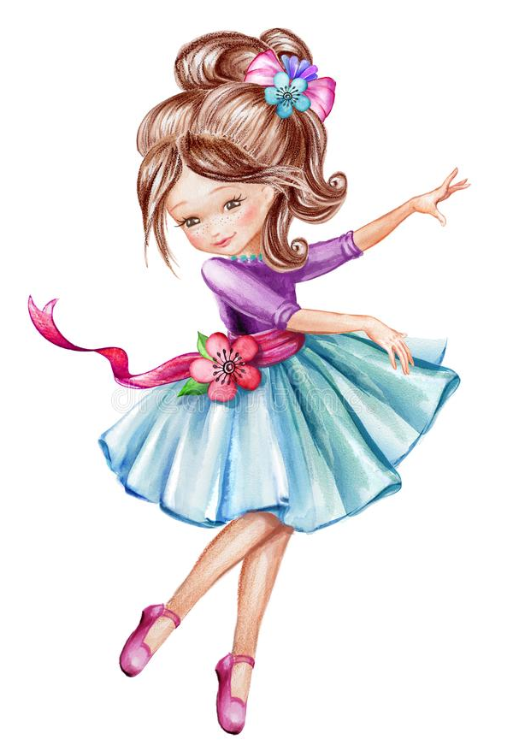
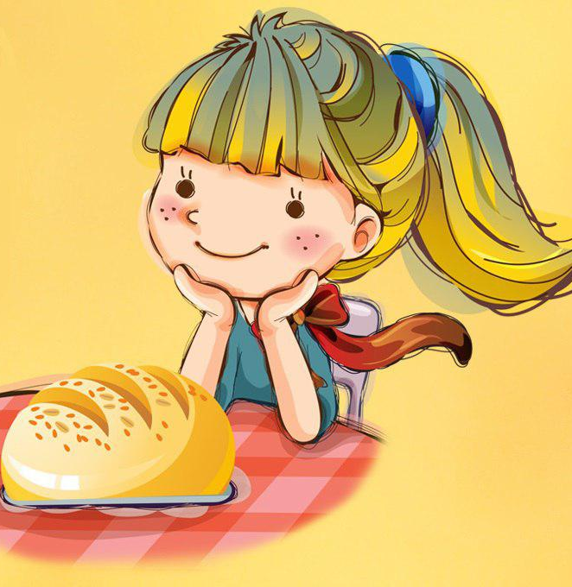
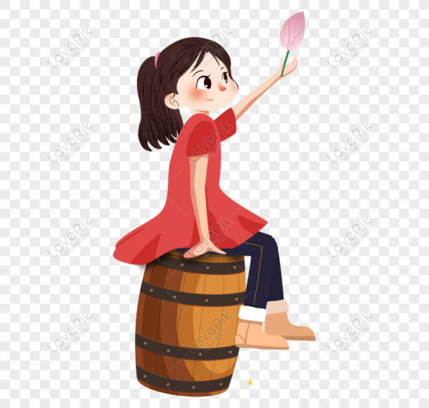
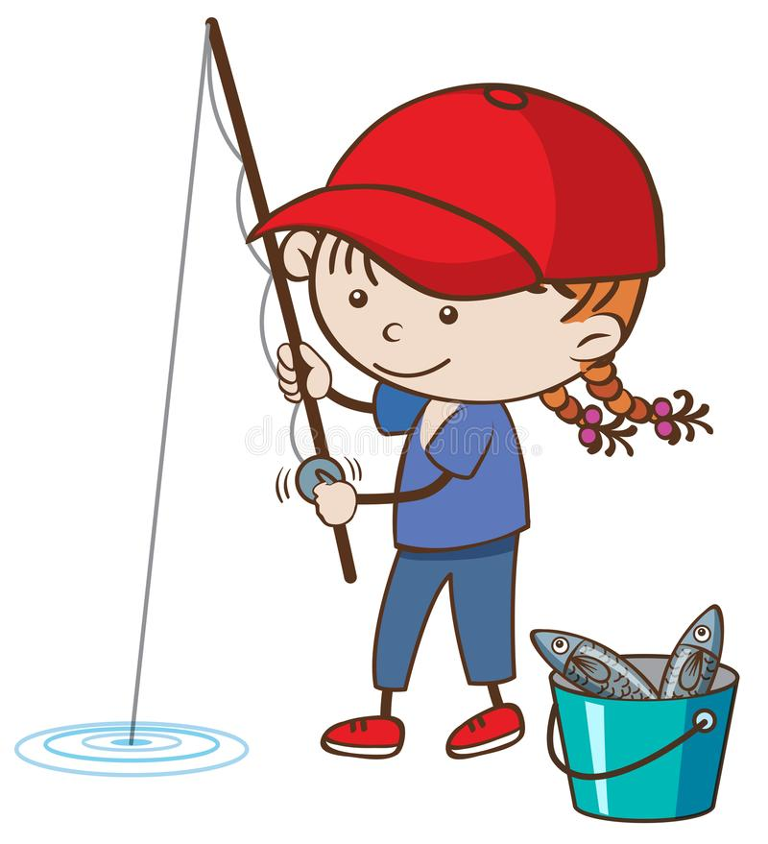
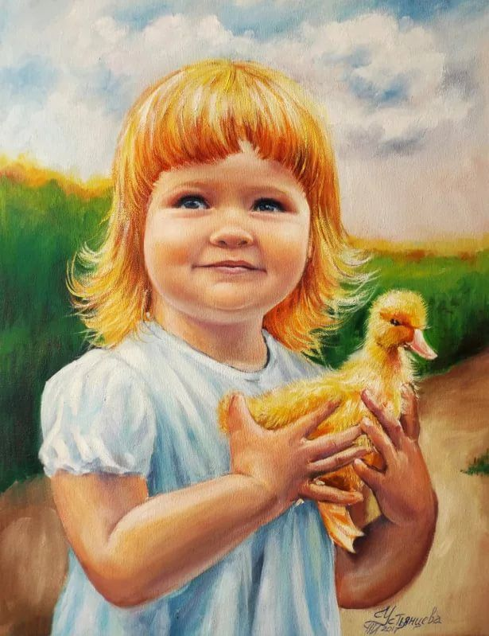
«Покажи и проговори»
Взрослый произносит
предложение, ребёнок находит
соответствующий рисунок и
повторяет фразу:
У Зои удочка . У Оли дудочка, У Маши дочка, У Вари уточка, У Элины юбочка, У Лиды бочка, У Лены курточка, у Лизы булочка.

Slide 5
«Кто к нам пришёл?»
Называется ряд сходных слов, одно из них повторяется много раз. Это слово «Гвоздь». Когда услышишь это слово ты должен либо сказать: «тук-тук» или сымитировать забивание гвоздя (показать).
Гусь, кость, Гвоздь, куст, гроздь, рост, Гвоздь, трость, брось, злость, Гвоздь, гость, Гвоздь, прост, клёст, дрозд, Гвоздь, рост, тост, Гвоздь, непрост, хвост, Гвоздь, мост, пост, Гвоздь, мороз, дождь, вождь, Гвоздь.

Slide 6
Игра: «Назови один предмет»
Взрослый: Ребенок:
Окуни – окунь
Олени - олень
Петухи – петух
Батоны – батон
Пакеты – пакет
Билеты – билет
Кубики – кубик
Утюги – утюг
Вагоны – вагон

Slide 7
Игра: «Путаница».
Рассмотри картинки (Мальчик, мяч).
Слова- признаки перепутались. Их нужно вернуть хозяевам. (мальчику и мячу)
Прыгучий
Радостный
Баскетбольный
Круглый
Большой
Весёлый
Сильный
Гладкий
Ловкий
Футбольный
Быстрый
Счастливый

Slide 8
Это всё. Спасибо!

